Slide 1
Come attivare la connessione in fibra ottica FTTH
di Open Fiber

Slide 2
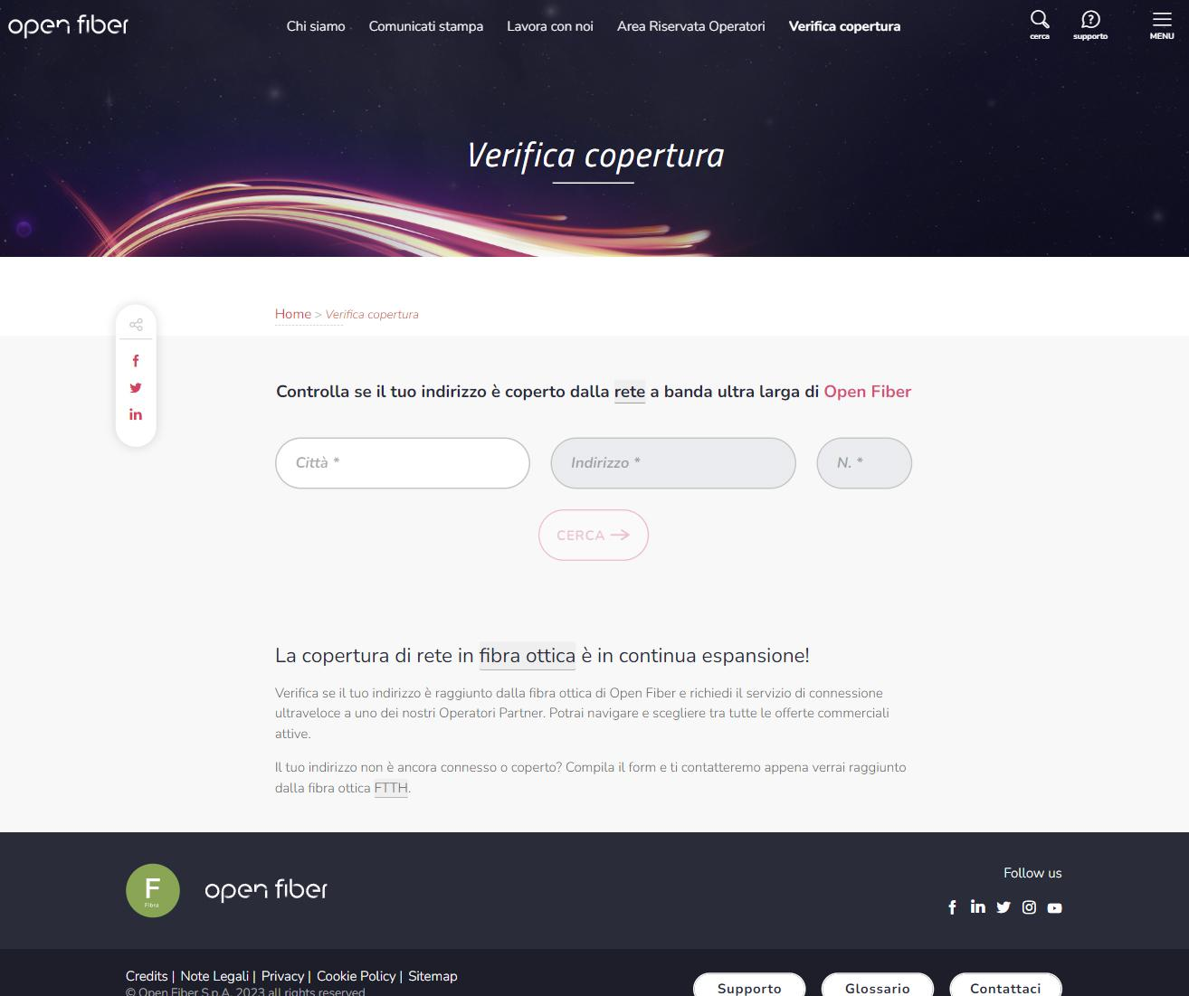


1 Visita il sito di Open Fiber
Visita il nostro sito openfiber.it.
Accedi alla sezione Verifica Copertura per scoprire se la rete FTTH è disponibile presso
il tuo civico.

Slide 3
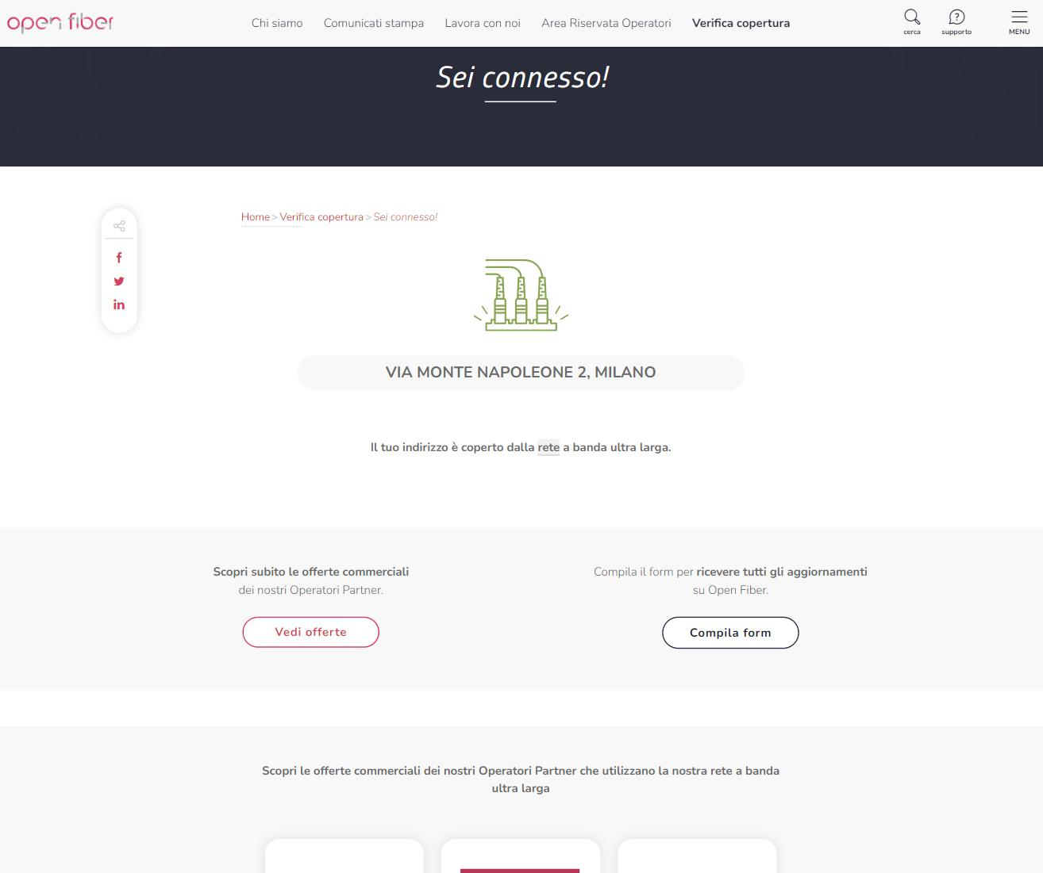

2 Verifica la copertura
Inserisci i dati richiesti nel form e verifica che il tuo civico sia coperto dalla rete a banda ultralarga di Open Fiber.

Slide 4
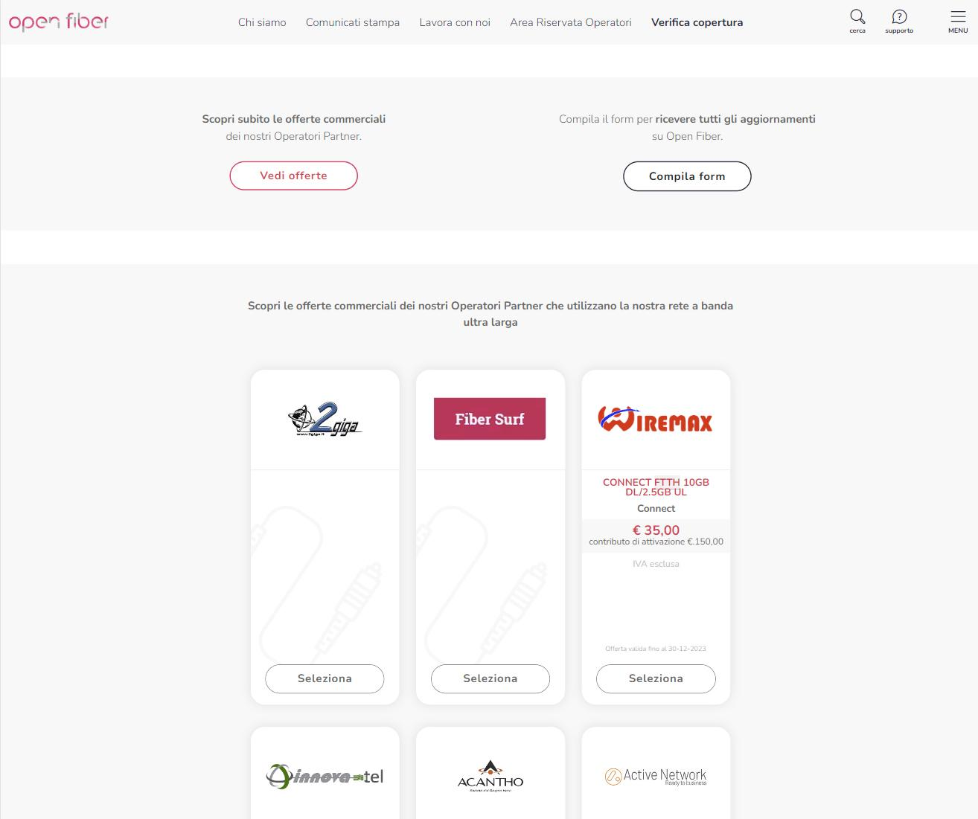



3 Sei connesso!
Consulta le offerte degli Operatori Partner con cui
è possibile attivare il servizio.
Attiva l’abbonamento.
Scegli l’offerta più adatta a te, contatta l’Operatore Partner
e richiedi l’attivazione del tuo
abbonamento.
Completa l’installazione.
L’Operatore Partner scelto ti contatterà per programmare l’attivazione del servizio.

Slide 5
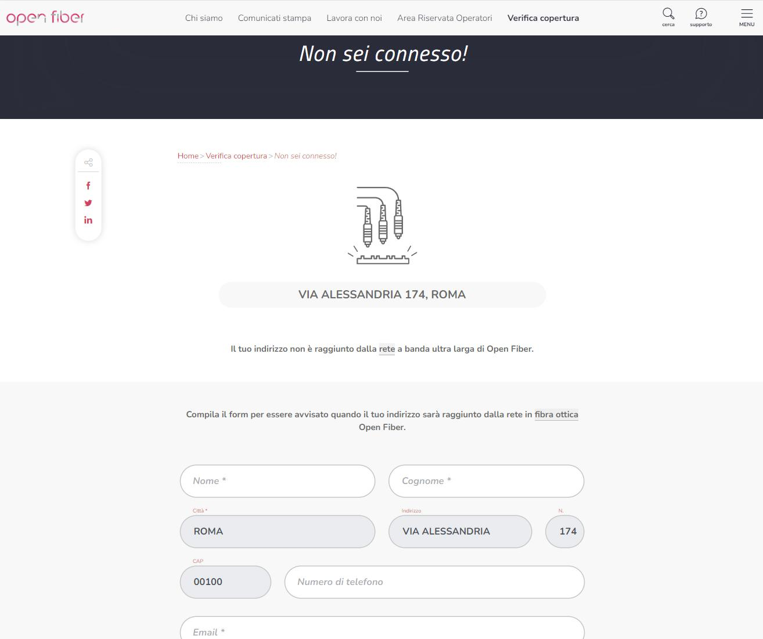
4. Non sei connesso!
Compila in form per
essere avvisato quando
il tuo indirizzo sarà raggiunto dalla fibra
ottica di Open Fiber.

